Slide 1
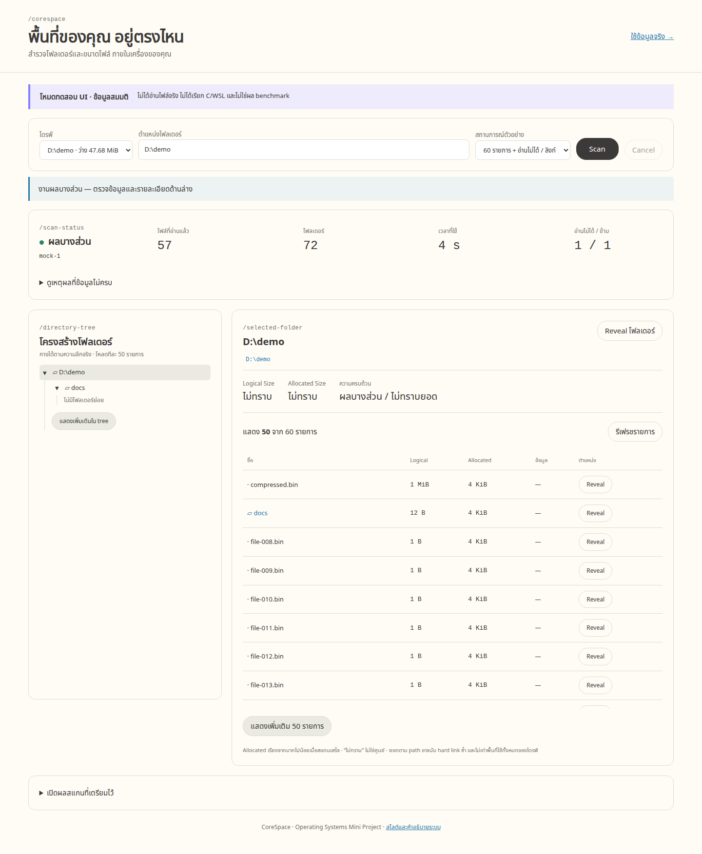
CoreSpace
ดูว่าโฟลเดอร์ไหนใช้พื้นที่มาก
เลือกโฟลเดอร์ → ดูขนาด → กางสำรวจ
เว็บสำหรับไฟล์ในเครื่องเดียวกัน
ภาพนี้เป็นการทดสอบ UI ด้วยข้อมูลสมมติ
1 / 7 · ธีรเมธ · 45 วินาที
Notes:
เริ่มว่า เราต้องการรู้ว่าโฟลเดอร์ไหนใช้พื้นที่มาก จึงทำเว็บให้เลือกโฟลเดอร์ ดูรายการและขนาดได้ งานแบ่งเป็นศรัณย์ทำ C, ปวริศช์ทำ Python bridge และธีรเมธทำ UI ภาพประกอบนี้เป็นภาพรัน UI จริงกับ simulator ไม่ใช่ผลสแกนจาก C/WSL วันนำเสนอ 9 ตุลาคม 2569 เวลา 13:00 น. สถานะเอกสาร ณ 5 ตุลาคม 2569

Slide 2
Directory, metadata และ IPC
Directory traversal: เดินรายการโฟลเดอร์
Metadata: อ่านชนิดและขนาดโดยไม่อ่านเนื้อหาทั้งไฟล์
IPC: process ของ Python กับ C ส่งข้อมูลผ่าน pipe
POSIX API ใน libc ขอใช้บริการของ kernel
2 / 7 · ศรัณย์ · 55 วินาที
Notes:
opendir/readdir/closedir เป็นฟังก์ชัน libc ไม่ควรบอกว่าทุกชื่อเป็น kernel syscall โดยตรง lstat อ่าน metadata ของตัวลิงก์โดยไม่ตามปลายทาง Scanner ต้องเช็ก errno และปิด directory stream ใช้ strace กับ C ที่รันจริงเพื่อยืนยัน syscall บนเครื่องนำเสนอ ขณะนี้ checkout ยังไม่มี scanner C รุ่นส่งงาน
แหล่งอ้างอิง: https://man7.org/linux/man-pages/man3/readdir.3.html และ https://man7.org/linux/man-pages/man2/stat.2.html

Slide 3
จากปุ่ม Scan ถึงไฟล์บนดิสก์
1 Browser → Python: HTTP + JSON บน localhost
2 Python → C ใน WSL: เปิด process แล้วอ่าน stdout
3 C → OS: อ่าน directory / metadata ส่ง NDJSON
4 Python: วัด Allocated บน Windows และเก็บ SQLite
5 Browser: ขอ status ทุก 2 วินาที และลูกครั้งละ 50
3 / 7 · ศรัณย์ · 60 วินาที
Notes:
Python bridge และ SQLite รวมใน checkout แล้ว ทดสอบ Browser → Python → SQLite ด้วยข้อมูลทดสอบ ส่วน C/WSL และ Windows ต้องยืนยันบนเครื่องนำเสนอ POST /api/scans คืน id ก่อน scan จบ จากนั้นหน้าเว็บขอ GET /api/scans/{id} และ children Python ต้องแปลง path จาก D:\demo เป็น /mnt/d/demo ตรวจ relativePath และแยก stderr จาก stdout JSON เป็นรูปแบบข้อมูล HTTP กับ pipe เป็นช่องทางสื่อสาร
แหล่งอ้างอิง: docs/CONTRACT.md, docs/UI_HANDOFF.md และ https://docs.python.org/3/library/subprocess.html

Slide 4
Logical กับ Allocated
Logical: ขนาดเนื้อหาไฟล์จาก metadata ของ C
Allocated: พื้นที่บนดิสก์จาก Windows API
ไฟล์บีบอัดอาจใช้พื้นที่น้อยกว่าขนาดเนื้อหา
null = ไม่ทราบค่า 0 = วัดได้ศูนย์
ยอดตาม path อาจนับ hard link ซ้ำ
4 / 7 · ปวริศช์ · 60 วินาที
Notes:
ไม่ใช้สูตรปัด cluster แทนค่าที่วัด และไม่เรียก Allocated ลบ Logical ว่า Slack เสมอ UI แสดงค่าจาก backend โฟลเดอร์ต้องรวมจากผลทั้งโฟลเดอร์ ไม่ใช่แค่ 50 แถวบนจอ ยอด root และโฟลเดอร์ที่เลือกอ่านจาก children.folder ตาม API ล่าสุด หลังสแกนจบจะโหลด metadata ใหม่ ค่า 0 แสดง 0 B ส่วน null แสดงไม่ทราบ ตอนนำเสนอให้ปวริศช์แสดงไฟล์ที่ตรวจเทียบ Windows จริงหนึ่งไฟล์ ปัจจุบันยังไม่มีหลักฐานนั้นในชุดส่งนี้
แหล่งอ้างอิง: https://learn.microsoft.com/en-us/windows/win32/api/fileapi/nf-fileapi-getcompressedfilesizew และ docs/SPEC.md

Slide 5
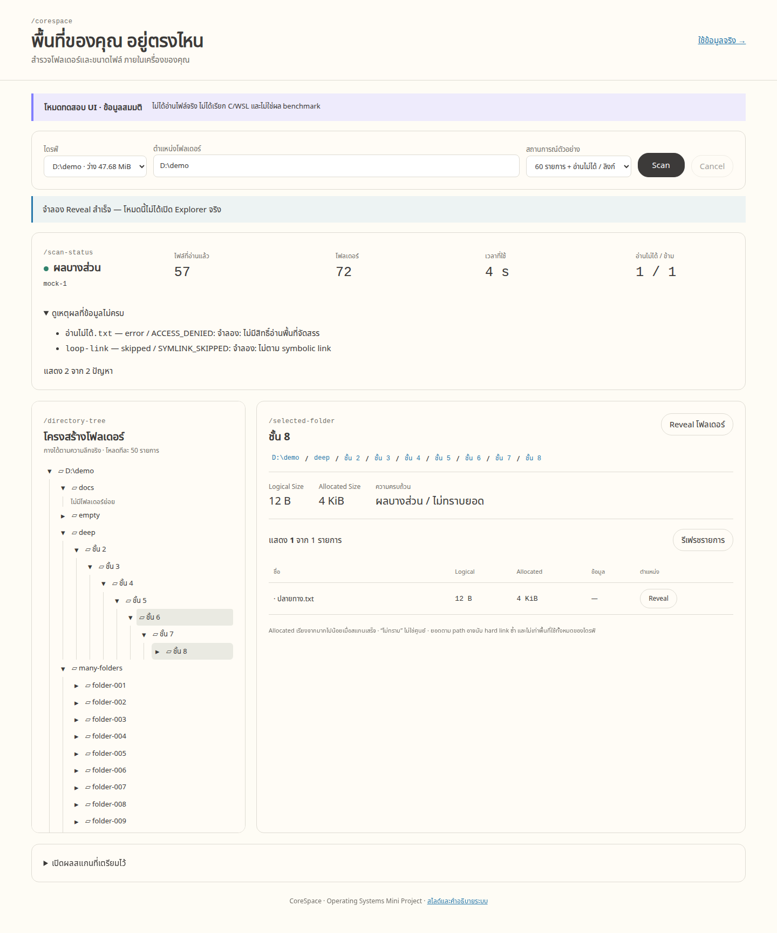
กางลึกได้ และดูรายการครบ
Tree: โฟลเดอร์ · ตาราง: ไฟล์ / โฟลเดอร์ / ลิงก์
โหลดครั้งละ 50 แล้วขอหน้าถัดไป
เปิดถึงชั้น 8 ได้ในชุดทดสอบ UI
ภาพจากข้อมูลสมมติ ไม่ใช่ผลสแกนจริง
5 / 7 · ธีรเมธ · 55 วินาที
Notes:
ชี้ว่าหน้าเว็บใช้ cache แยกตาม parentRelativePath ตอนเลือกโฟลเดอร์จะขอลูกของโฟลเดอร์นั้น ไม่โหลด tree ทั้งไดรฟ์ในครั้งเดียว tree กรอง directory แต่ offset ต้องนับรายการทุกชนิด เมื่อสแกนจบเว็บล้างหน้าที่โหลดและขอใหม่ เพื่อไม่ให้ลำดับเปลี่ยนจนไฟล์หายหรือซ้ำ ภาพนี้เป็นหลักฐาน UI เท่านั้น

Slide 6
ลำดับเดโม 2 นาที
00:00 เลือกโฟลเดอร์เล็ก → Scan → ดูสถานะ
00:30 กาง tree ถึงชั้น 8 → แสดงเพิ่มเติม
01:00 ดู unknown / ผลบางส่วน → Reveal
01:30 เปิดผลที่เตรียมไว้ หรือสาธิต Cancel
6 / 7 · ธีรเมธ · 120 วินาที
Notes:
ก่อนวันส่งต้องเปลี่ยนมาเดโมด้วย backend C/WSL จริงบน Windows ถ้ายังไม่พร้อม ให้บอกว่าเป็นการสาธิต UI ผ่าน simulator เปิด /?mock=1 แล้วรอ partial เลือก many-folders/deep และทดลอง error ใน Reveal งานนานใช้ scenario slow สำหรับ Cancel ผลเต็มไดรฟ์ต้องมีรหัสงานจริงที่สแกนจบแล้ว ผลจาก mock ต้องระบุว่าเป็นข้อมูลสมมติ

Slide 7
ผลทดสอบและงานรวมระบบ
ตรวจ UI: pagination, depth 8, Cancel, Reveal และ error
ตรวจ HTTP จำลอง: คำตอบช้า, retry, เปลี่ยนลำดับเมื่อจบ
หน้าเว็บใช้ Vue / CSS ในเครื่อง ไม่พึ่ง CDN
ยังต้องยืนยัน: C/WSL, Windows Allocated และ Explorer
หลังรวม C จริง: ตรวจจำนวน ขนาด และการยกเลิก
7 / 7 · ปวริศช์ · 70 วินาที
Notes:
ผลอัตโนมัติอยู่ docs/ui-evidence/results.json, http-results.json และ review-results.json ชุด review ใช้ Python HTTP กับ SQLite จริงและข้อมูลทดสอบ ตรวจยอด root รายการปัญหา และข้อความงานล้มเหลวแล้ว ผลนี้ยังไม่ยืนยัน C จริง ภาพหน้าจอบางภาพเป็นโหมด mock หลังรวม C ให้ทั้งกลุ่มลอง Scan/Cancel/Reveal และสแกนทั้งไดรฟ์ ตรวจจำนวนไฟล์และโฟลเดอร์ ขนาด ความถูกต้องของรายการ ผลการยกเลิก และข้อจำกัด เติมเฉพาะผลที่รันจริงก่อนนำเสนอ ตาม SPEC วันที่ 5 ต.ค. ไม่มีงาน benchmark หรือวัดหน่วยความจำ

